Slide 1
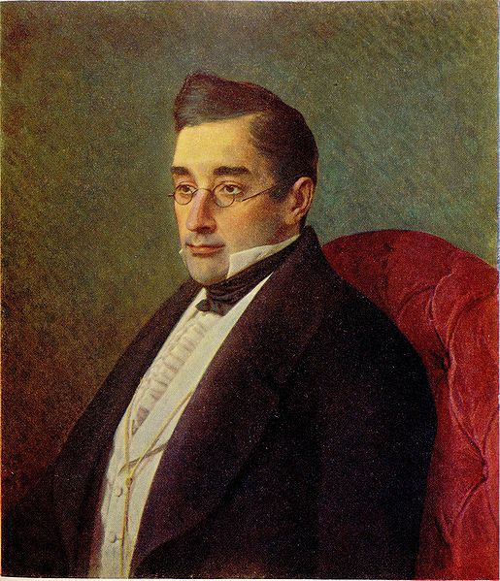
А.С.Грибоедов
ГРИБОЕДОВ Александр Сергеевич (04.01.1795, по др. сведениям 1790, Москва – 30.01.1829, Тегеран), драматург, поэт, дипломат

Slide 2
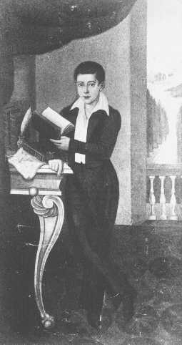
Родился в дворянской семье. Детство провел в Москве и имении своего дяди (по матери) А.Ф.Грибоедова - Смоленской губерниии. Получил домашнее образование под руководством И.Б.Петрозилиуса, ученого-энциклопедиста.
В 1803 г. Грибоедов учился в Благородном пансионе при Московском университете. 30 января 1806 г. зачислен в студенты Московского университета.

Slide 3
Одиннадцати лет Грибоедов - студент Московского университета. Окончив словесное отделение философского факультета, он поступил на юридическое отделение и получил второй диплом - кандидата прав.
В 1810 учится в естественно-математическом факультете, что было делом необычайным для дворянской молодежи. С детства зная французский, английский, немецкий и итальянский языки, за время учебы в университете изучал греческий и латинский, позднее - персидский, арабский и турецкий. Он был и музыкально одарен: играл на фортепьяно, флейте, сам сочинял музыку.

Slide 4
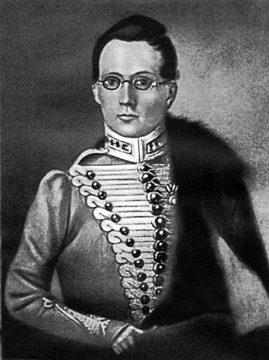
Начавшаяся война с Наполеоном меняет планы Грибоедова: он поступает добровольцем в армию корнетом (младший офицерский чин в русской кавалерии) в гусарский полк. В военных действиях ему участвовать не пришлось.
После окончания войны уходит в отставку, поселяется в Петербурге, поступает на службу в Коллегию иностранных дел, где служат в это время Пушкин, Кюхельбекер и многие декабристы, знакомится с ними. Кроме того, входит в кружок людей, причастных к театру, сотрудничает в журналах, пишет пьесы.

Slide 5
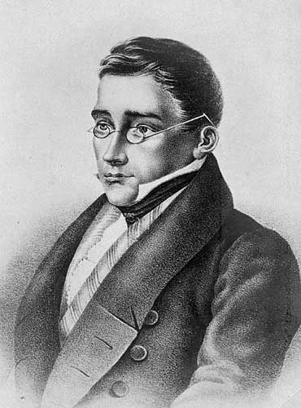
В 1818 был направлен секретарем русской миссии в Персию, где провел свыше двух лет, много путешествуя по стране и ведя путевые заметки и дневник.
По возвращении из Персии в ноябре 1821 служит в качестве дипломатического секретаря при командующем русскими войсками на Кавказе генерале А. Ермолове, в окружении которого было много членов декабристских обществ.

Slide 6
В Тифлисе работает над первыми двумя актами «Горя от ума». В имении своего друга Бегичева пишет последние два акта комедии, в Москве продолжает отделывать "Горе от ума", в Петербурге в 1824 работа была закончена.

Slide 7
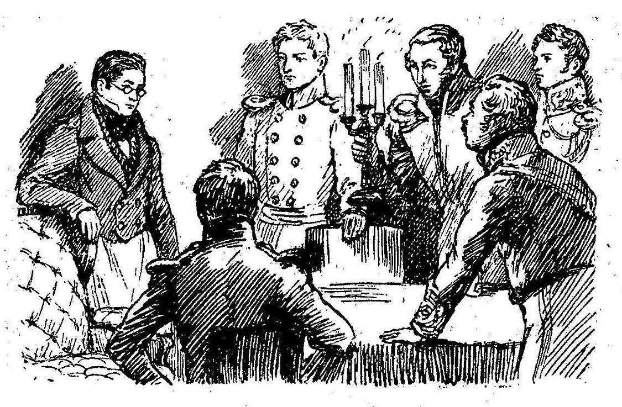
В конце сентября 1825 Грибоедов снова прибыл на Кавказ, а в конце января 1826 был арестован по делу декабристов специально присланным из Петербурга фельдъегерем. Ермолов предупредил его о грозящем аресте, и писатель успел уничтожить опасные для него бумаги. На следствии Грибоедов придерживался полного отрицания своего участия в заговоре. Доказать что-либо царской следственной комиссии не удалось, он был освобожден.
Киевская встреча А. С. Грибоедова с декабристами (иллюстрация из книги Н. А. Попова "Путник").

Slide 8
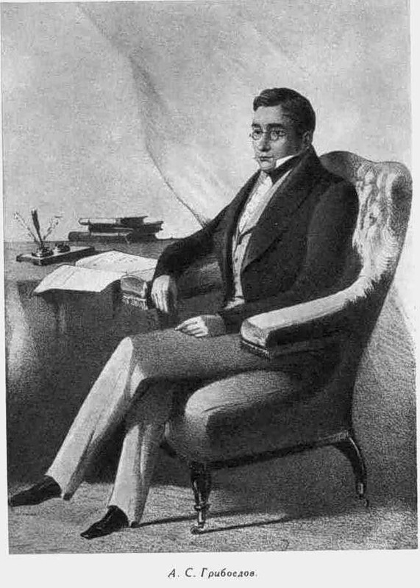
После возвращения на Кавказ в 1826 Грибоедов выступает в качестве дипломата. В 1827 ему предписано ведать дипломатическими отношениями с Турцией и Персией.
В 1828 принимает участие в подготовке Туркманчайского мирного договора, заключенного с Персией. Затем он получает назначение полномочным министром в Персию, рассматривая это назначение как "политическую ссылку".

Slide 9
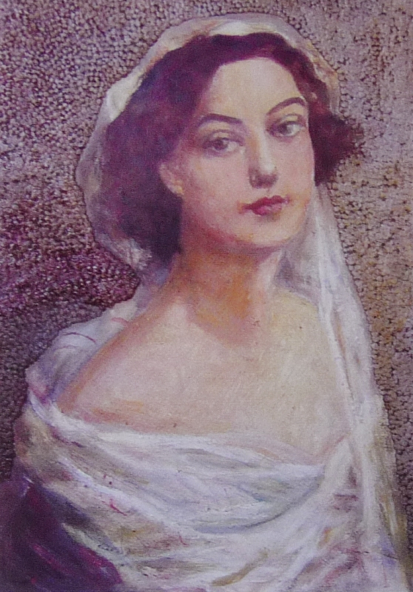
В августе 1828 в Тифлисе Грибоедов женится на Нине Чавчавадзе, дочери своего друга, известного поэта А.Чавчавадзе.

Slide 10
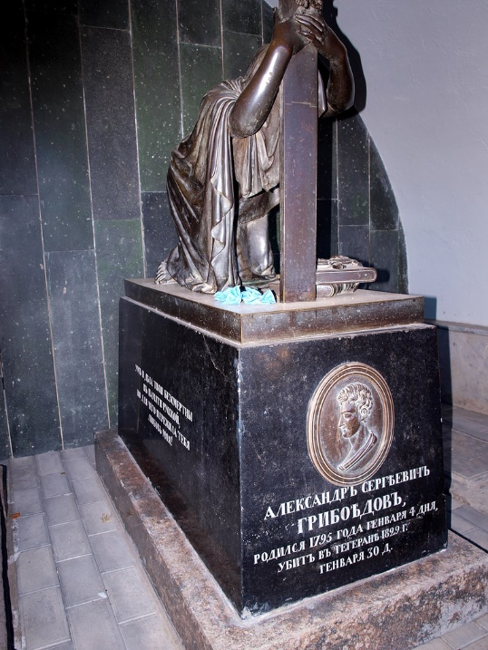
Оставив жену в Тавризе, выехал с посольством в Тегеран. Здесь он стал жертвой заговора и был убит толпой персидских фанатиков.
Высоко над Тбилиси, в монастыре св. Давида, что на горе Мтацминда, покоится прах Грибоедова. Сюда, к увитой плющом нише с двумя могилами, приходит много людей. На одном из надгробий, обхватив распятье, рыдает коленопреклоненная женщина, отлитая из бронзы. Все свое великое и трепетное чувство вложила Нина в слова, горящие на холодном и тяжелом черном камне: "Ум и дела твои бессмертны в памяти русской, но для чего пережила тебя любовь моя!"

